Slide 1
Exemplos de tecnologia na indústria 4.0
GRUPO 3

Slide 2
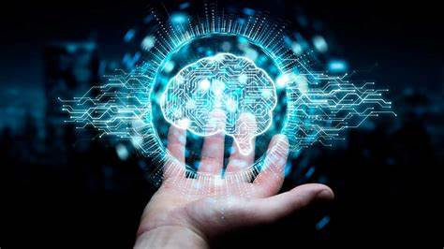
Inteligência artificial
Inteligência artificial é a capacidade de dispositivos eletrônicos de funcionar de maneira que lembra o pensamento humano;
Isso implica em perceber variáveis, tomar decisões e resolver problemas. Enfim, operar em uma lógica que remete ao raciocínio.
Ryan Honorio Silva

Slide 3

Computação em nuvem
Tecnologia que usa a conectividade e a grande escala da Internet para hospedar os mais variados recursos, programas e informações;
A computação em nuvem permite que o usuário os acesse por meio de qualquer computador, tablet ou telefone celular.
Maria Eduarda Lopes Ribeiro

Slide 4
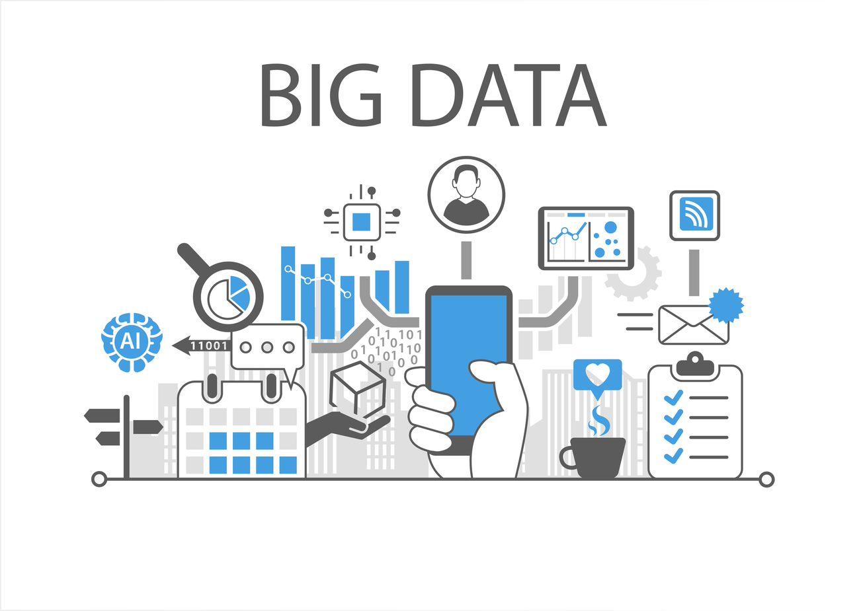
Big data
Big data é um termo que descreve o grande volume de dados que inunda uma empresa no dia a dia;
Assim, o big data pode ser analisado em busca de insights que levam a melhores decisões e movimentos estratégicos de negócios.
Vitória Amorim Piccoli

Slide 5

Cyber segurança
A cibersegurança é um conjunto de ações e técnicas para proteger sistemas, programas, redes e equipamentos de invasões;
Dessa forma, é possível garantir que dados valiosos não vazem ou sejam violados em ataques cibernéticos.
Tiago Moreira

Slide 6
Referências
https://rockcontent.com/br/blog/cloud-computing/
https://azure.microsoft.com/en-us/resources/cloud-computing-dictionary/what-is-cloud-computing/
https://fia.com.br/blog/inteligencia-artificial/
https://www.ibm.com/br-pt/cloud/learn/what-is-artificial-intelligence
https://www.totvs.com/blog/inovacoes/big-data/
https://www.oracle.com/br/big-data/what-is-big-data/
https://fia.com.br/blog/ciberseguranca/
https://vantix.com.br/blog/ciberseguranca/ciberseguranca/

